Slide 1



项目简介
项目演示
分析与设计
功能实现
选题背景
南锣鼓巷旅游导览系统
机器人实验班2201B 专业： 软件工程（实验班）
答辩人：汪凯艳
小组成员：汪凯艳、郭琼鹏
Notes:
大家好，我是汪凯艳，我们组的项目题目是南锣鼓巷旅游导览系统

Slide 2
01
项目简介
目 录
02
分析与设计
CONTENTS
03
功能实现
04
项目演示

Slide 3
01
项目简介

Slide 4

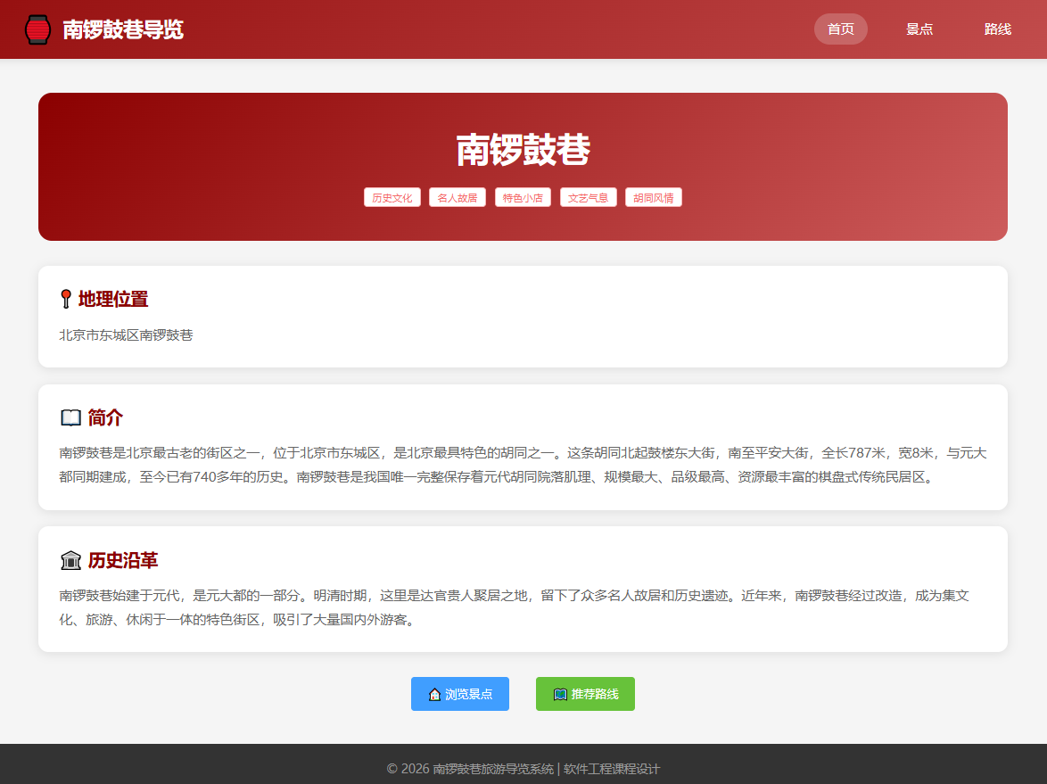
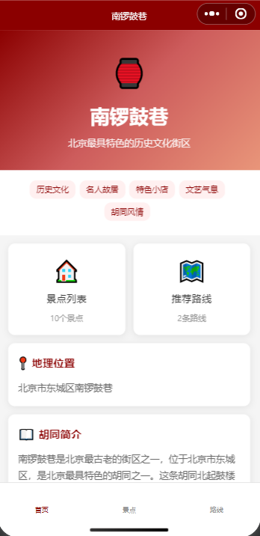
分析与设计
功能实现
项目演示
项目简介
后端：django框架提供RESTful API服务
web端：通过Vue3+
ElementUI+axios实现
微信小程序端：微信原生小程序
项目简介：南锣古巷旅游导航系统采用前后端分离架构，支持web端和微信小程序端。系统通过清晰的分层设计，实现胡同信息展示、POI浏览、路线推荐和搜索等核心功能。

Slide 5
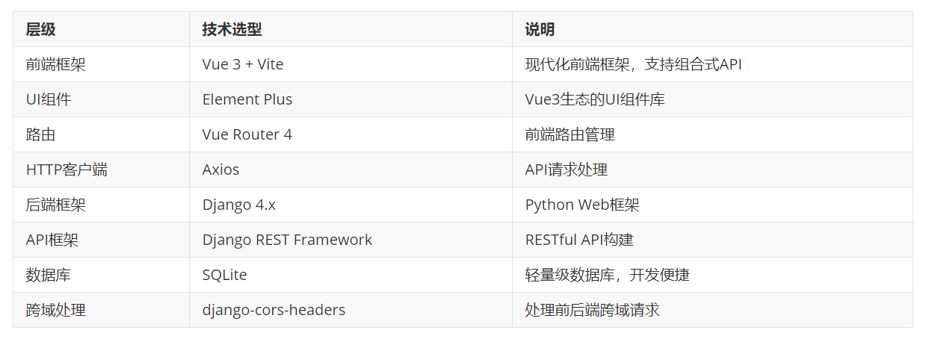
分析与设计
功能实现
项目演示
项目简介
选题背景
技术栈选型

Slide 6
02
分析与设计

Slide 7
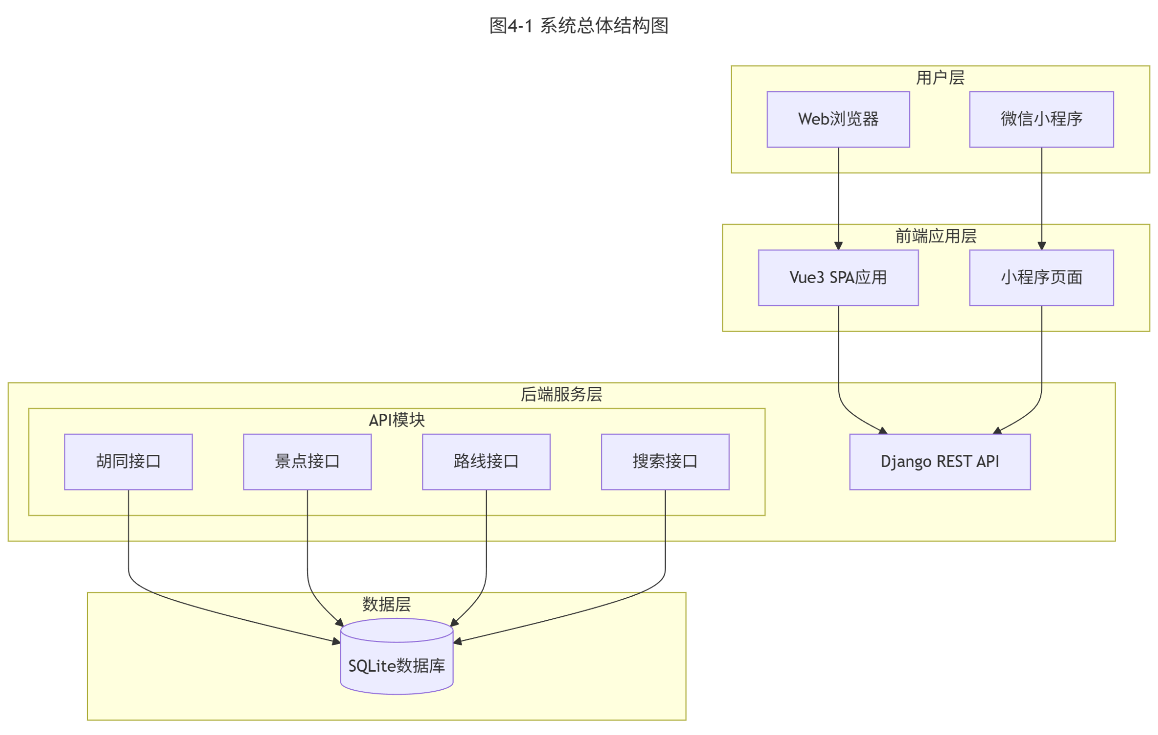
分析与设计
功能实现
项目演示
项目简介
选题背景
系统架构图

Slide 8
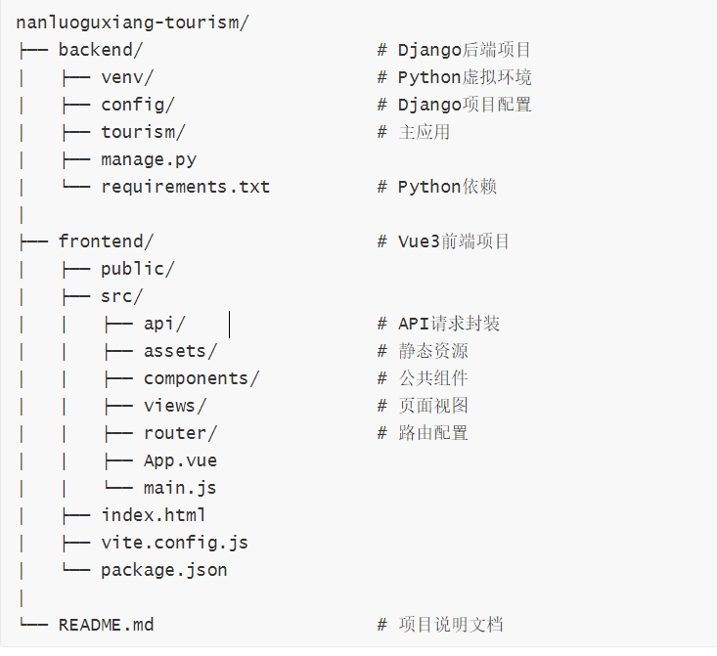
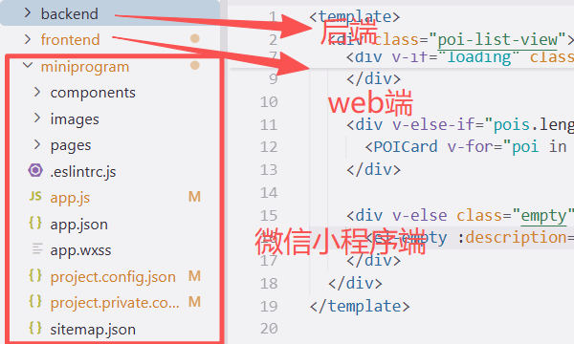
分析与设计
功能实现
项目演示
项目简介
项目目录结构

Slide 9
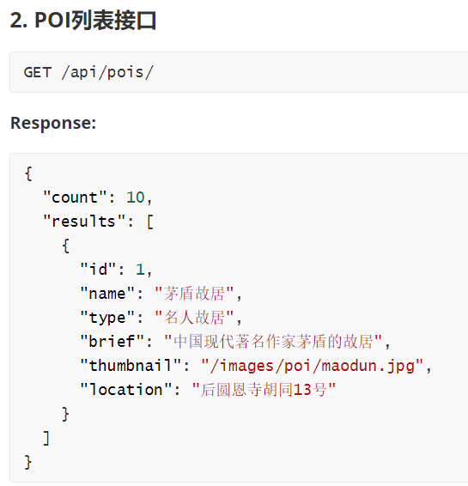
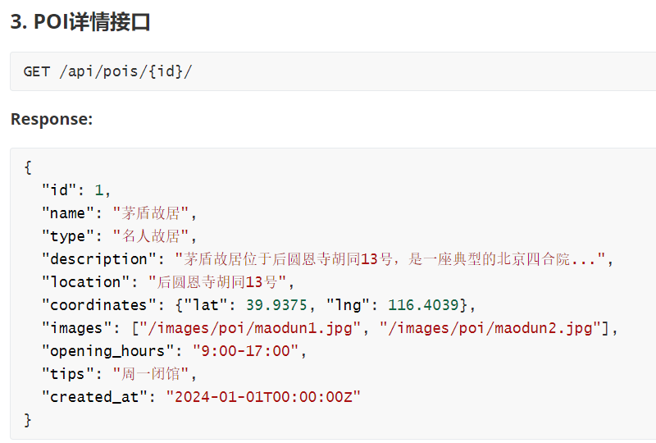
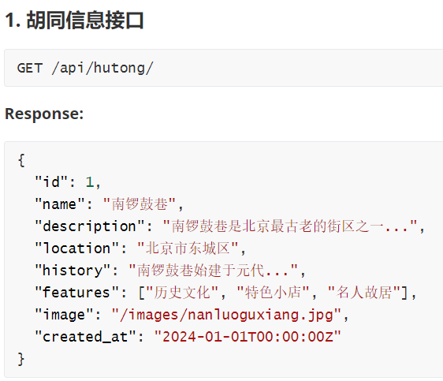
分析与设计
功能实现
项目演示
项目简介
后端接口设计

Slide 10
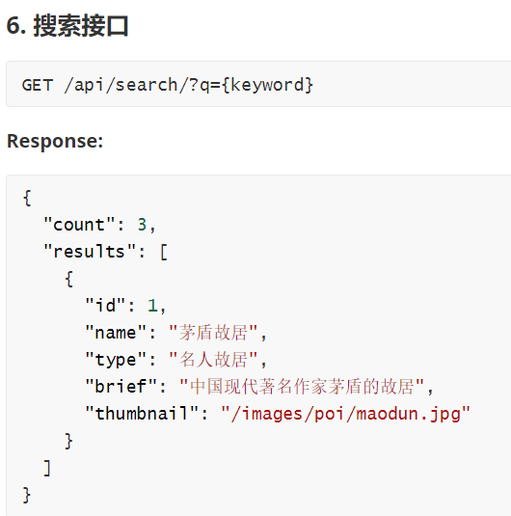
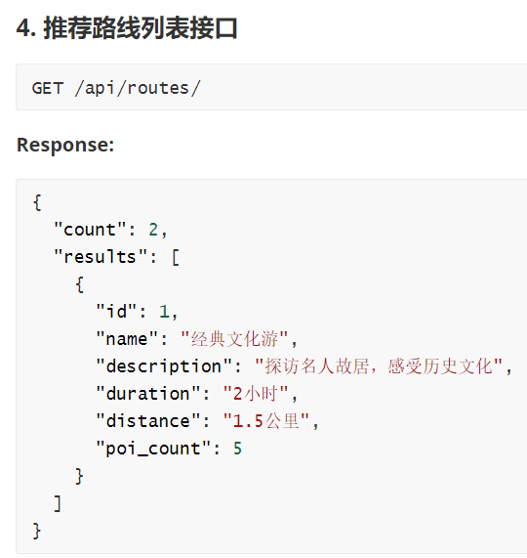
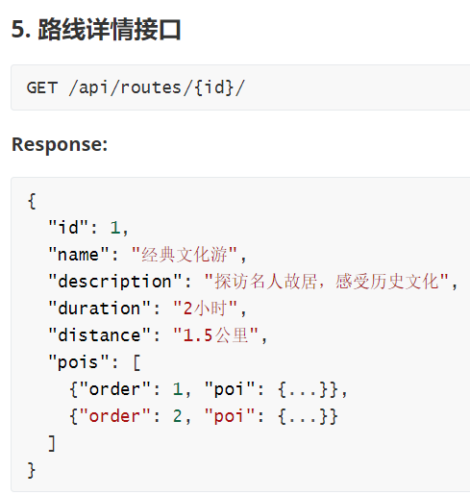
分析与设计
功能实现
项目演示
项目简介
后端接口设计

Slide 11
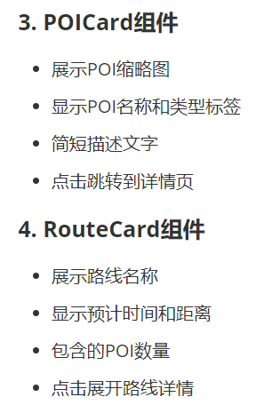
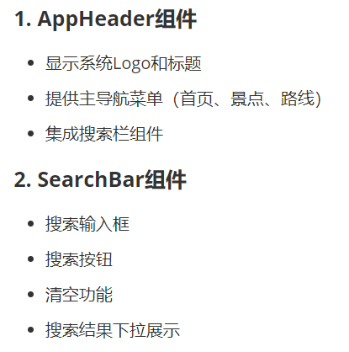
分析与设计
功能实现
项目演示
项目简介
前端组件设计

Slide 12
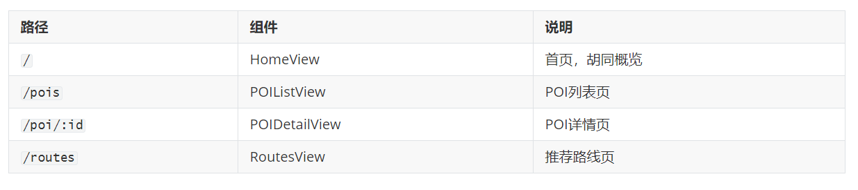
分析与设计
功能实现
项目演示
项目简介
前端路由设计

Slide 13
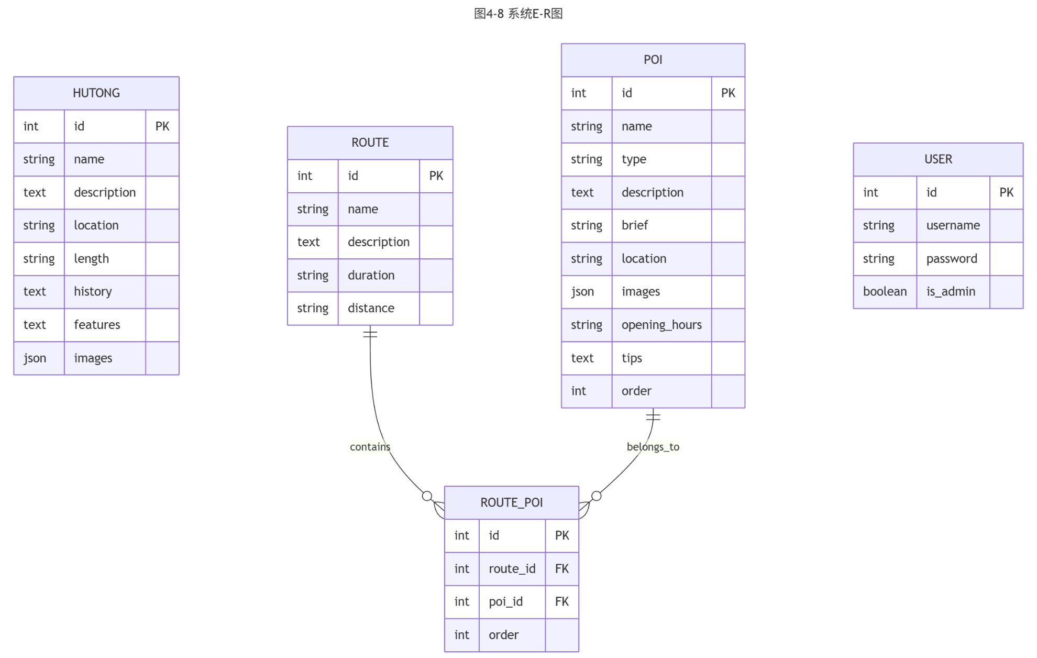
分析与设计
功能实现
项目演示
项目简介
数据库ER图

Slide 14
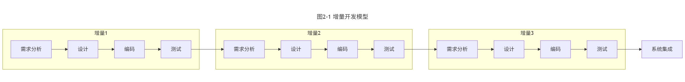
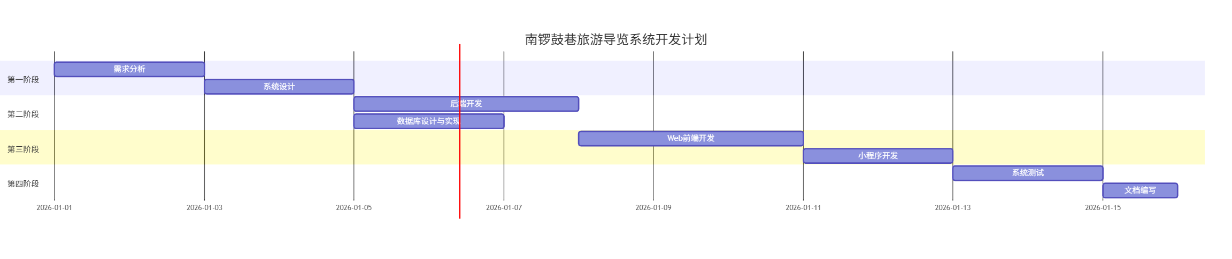
分析与设计
功能实现
项目演示
项目简介
相关建议
开发模型

Slide 15
03
功能实现

Slide 16
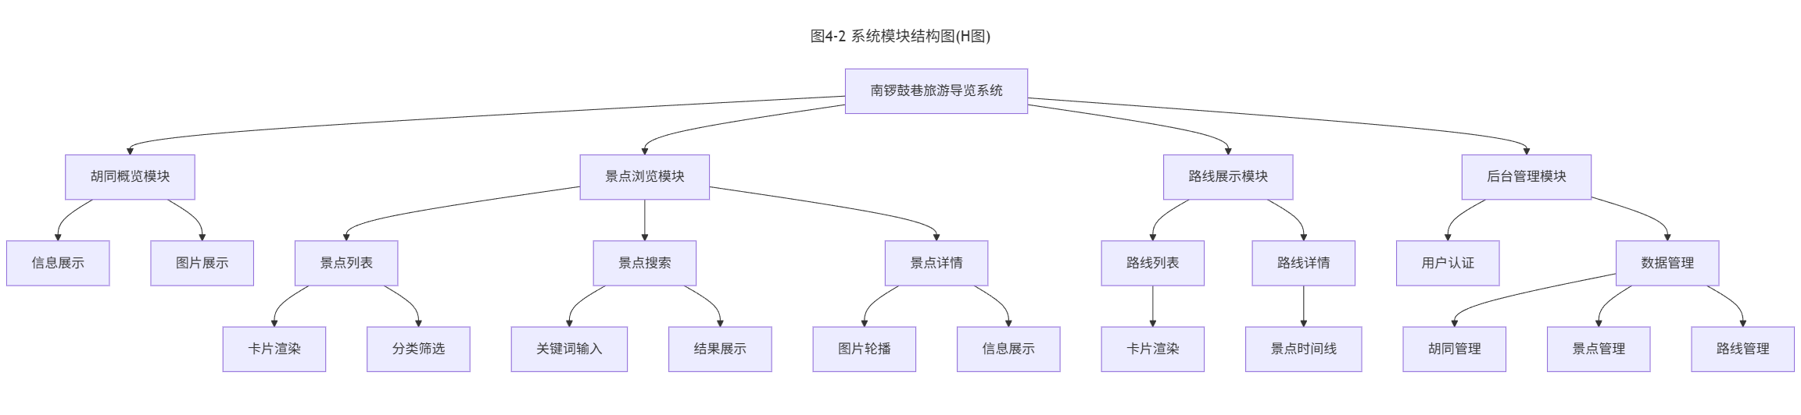
项目简介
分析与设计
功能实现
项目演示
相关建议
系统模块结构图（H图）

Slide 17
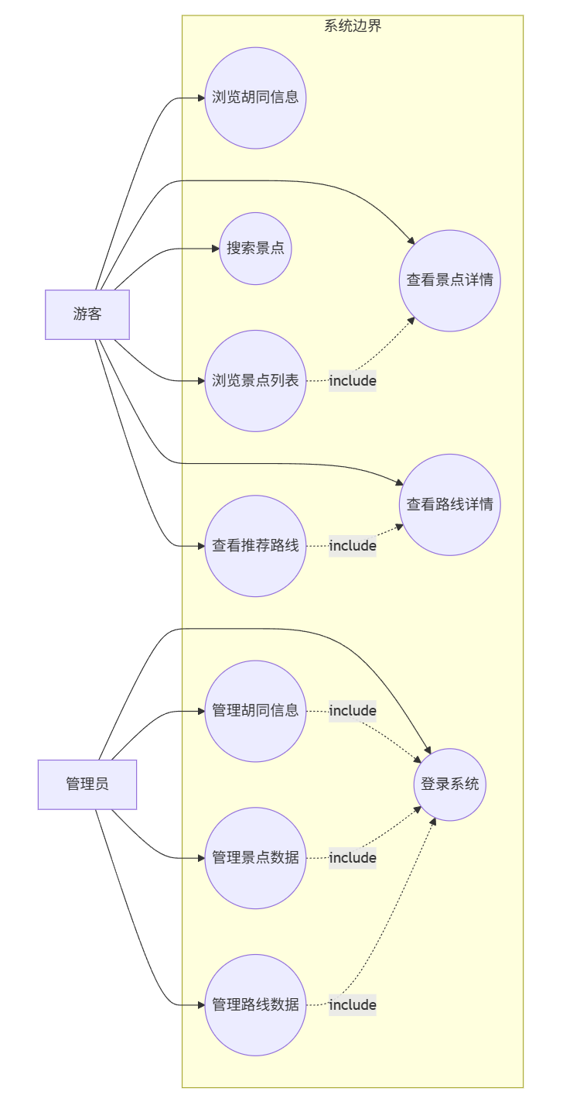
项目简介
分析与设计
功能实现
项目演示
系统用例图

Slide 18
04
项目演示

Slide 19
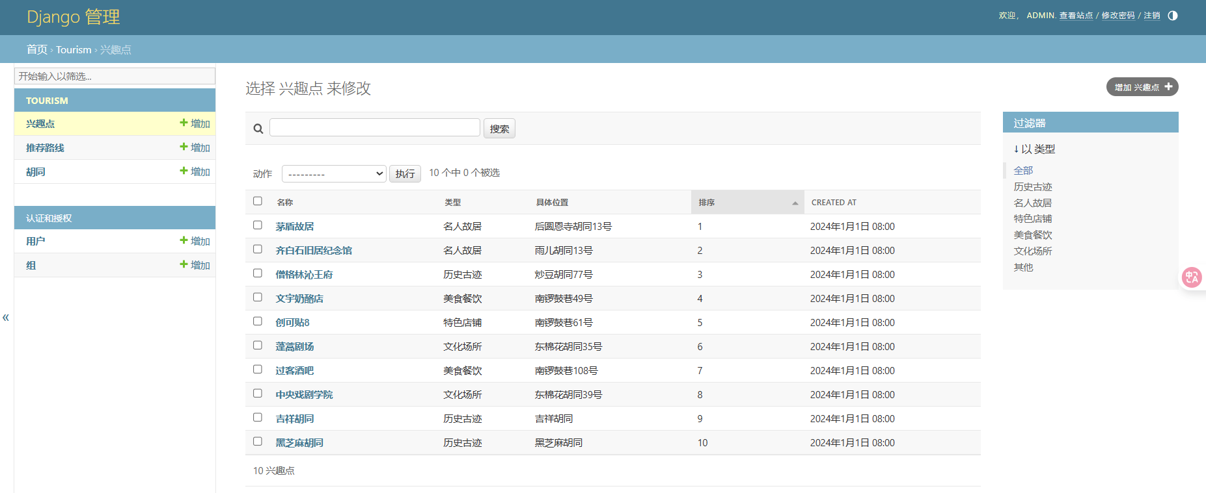
项目简介
分析与设计
功能实现
项目演示
相关建议
超级管理员

Slide 20
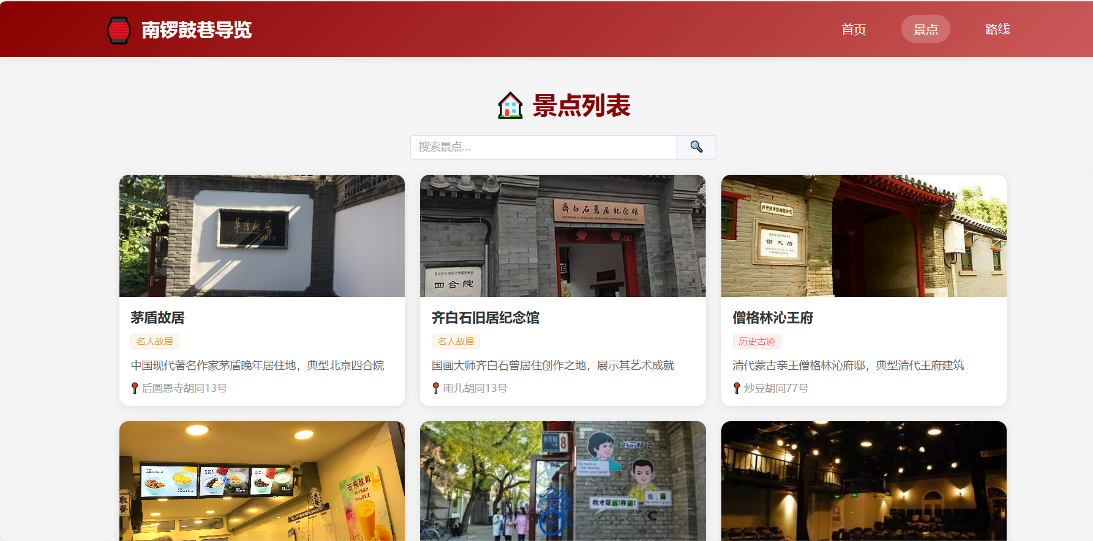
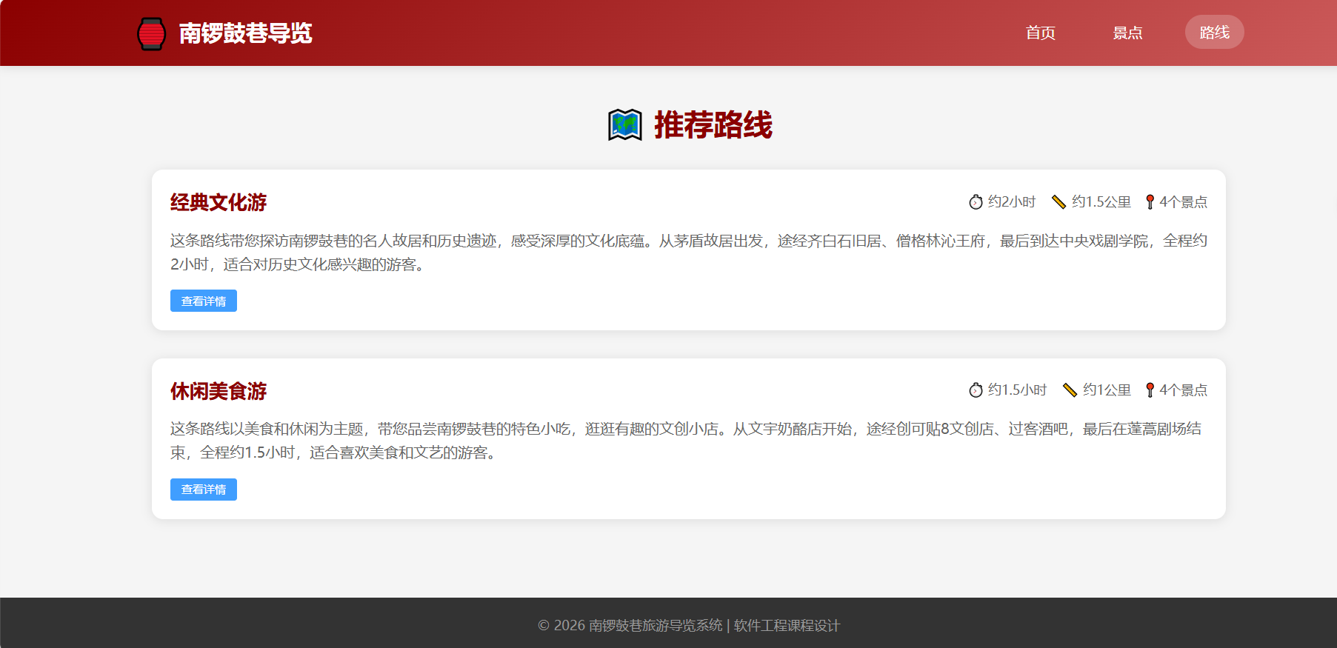
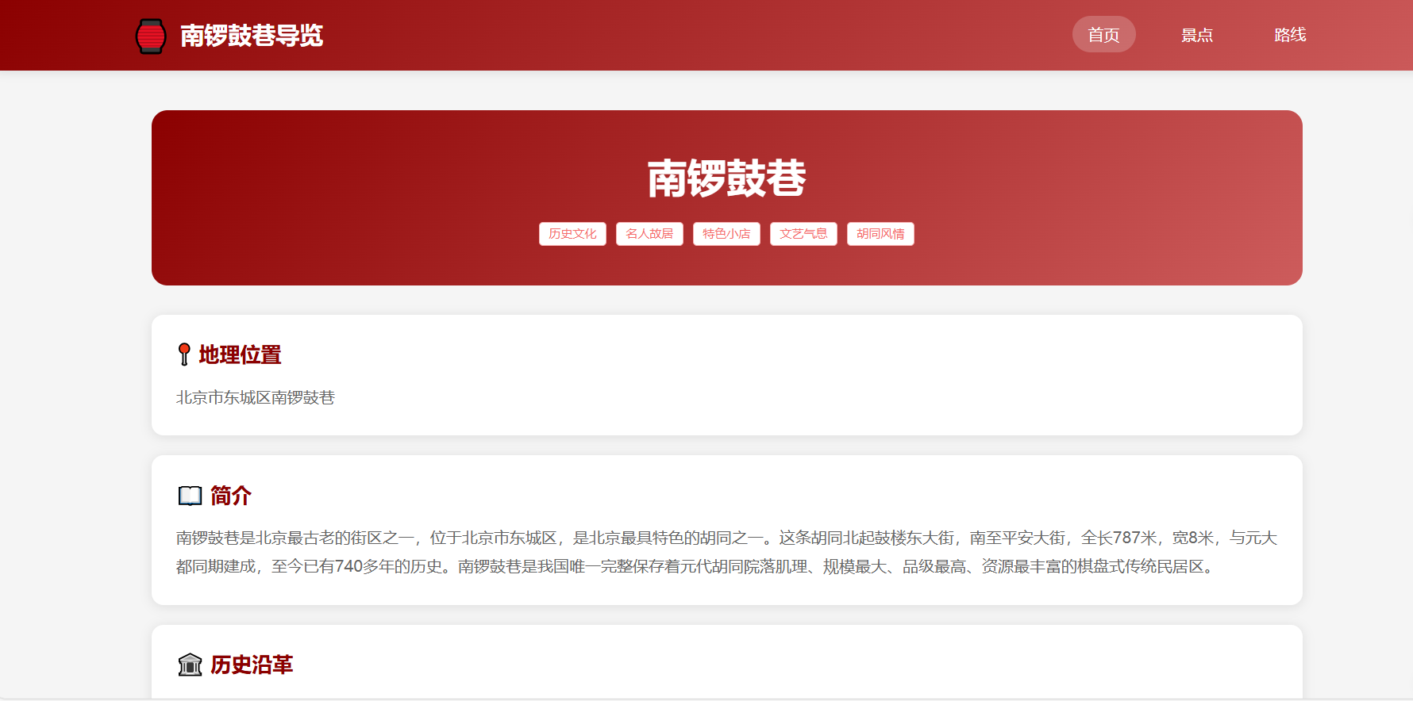
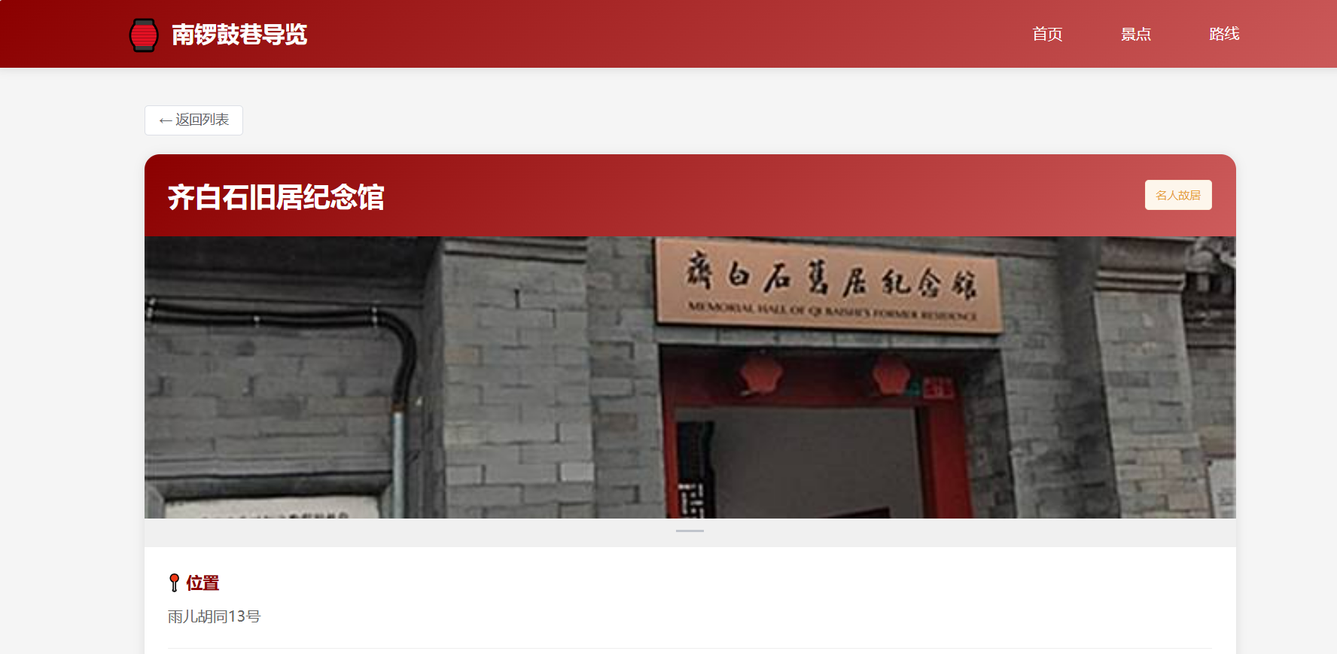
项目简介
分析与设计
功能实现
项目演示
web端：http://www.wky-news.top:9001/

Slide 21
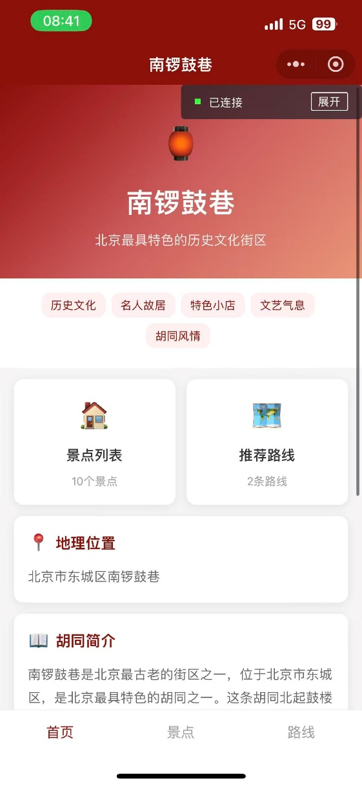
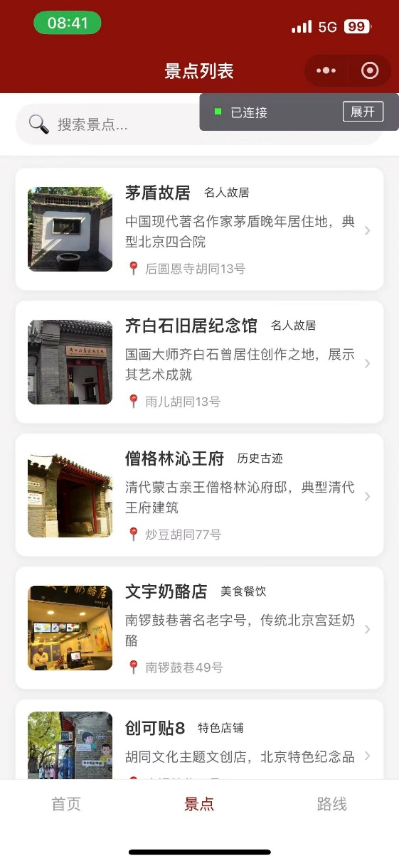
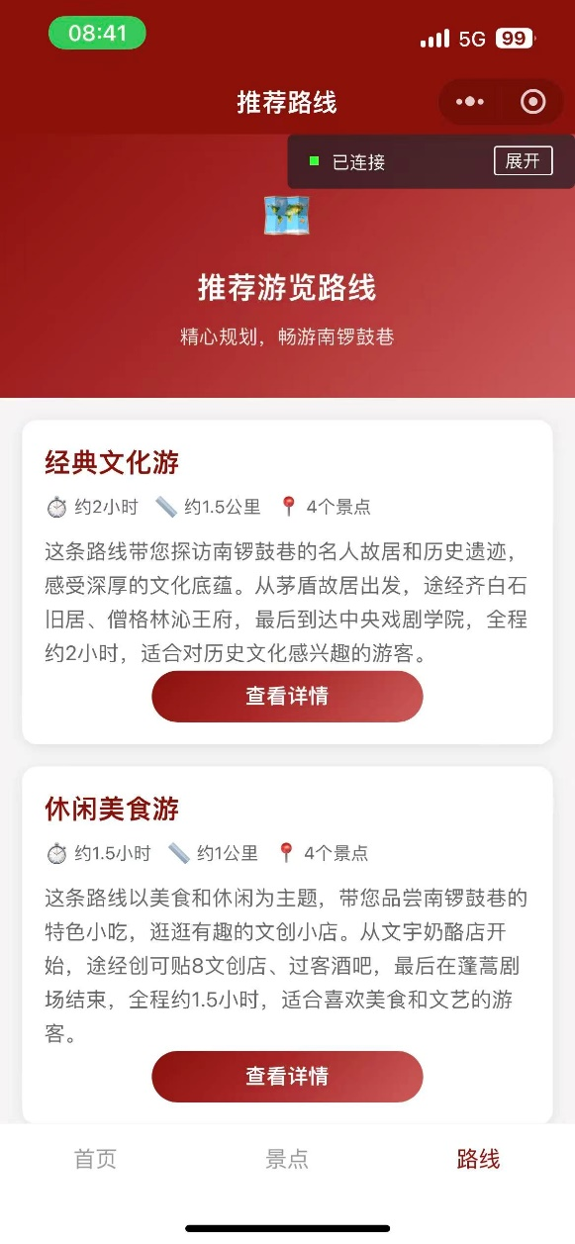
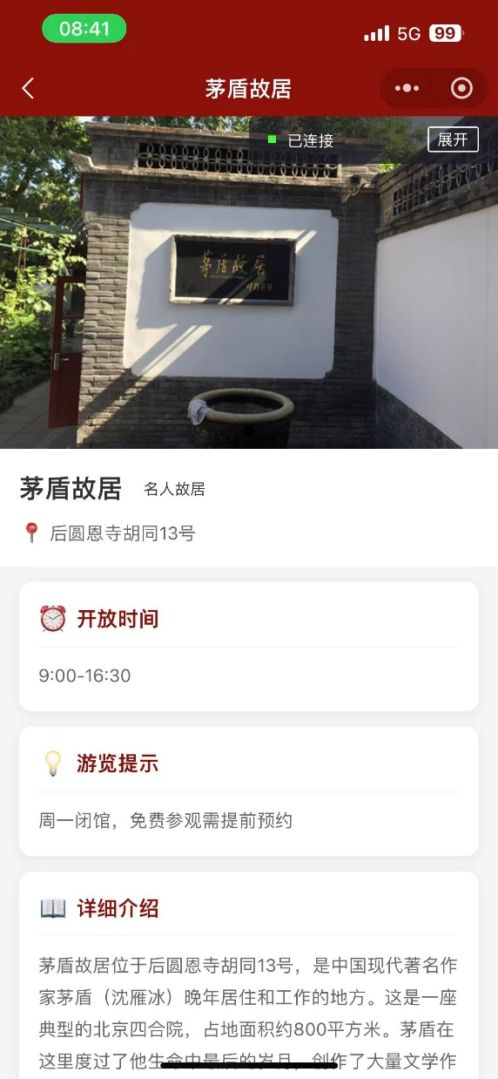
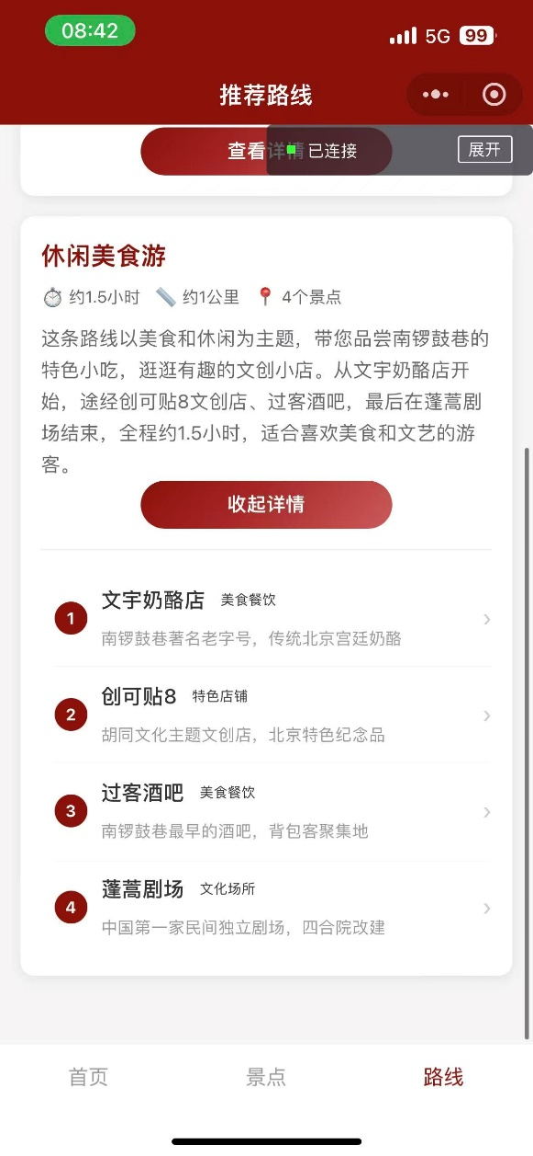
项目简介
分析与设计
功能实现
项目演示
微信小程序端

Slide 22
谢谢聆听
批评指导

